Slide 1
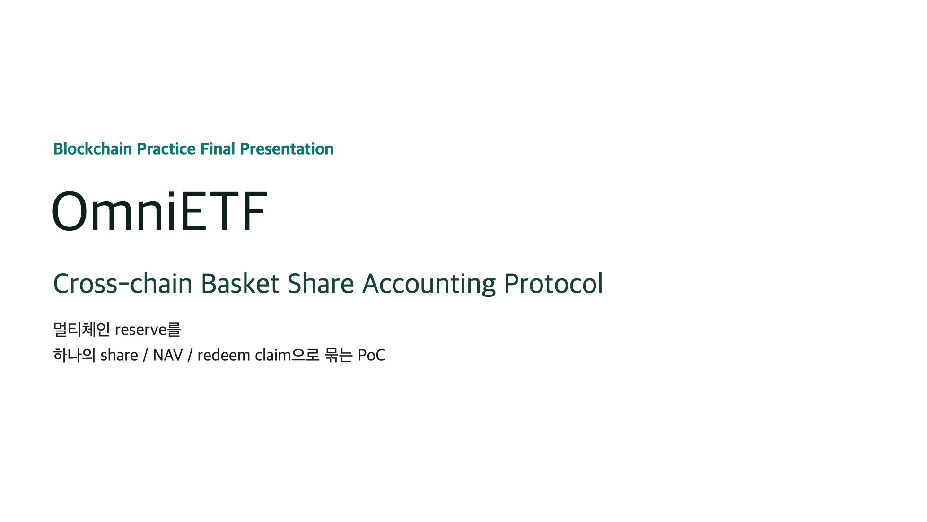
Notes:
표준이 아니라 프로토콜 아이디어로 시작합니다. 법적 ETF가 아니라 ETF-like basket share accounting protocol입니다.

Slide 2

Notes:
참고 자료처럼 단순하고 명확한 목차로 시작합니다.

Slide 3
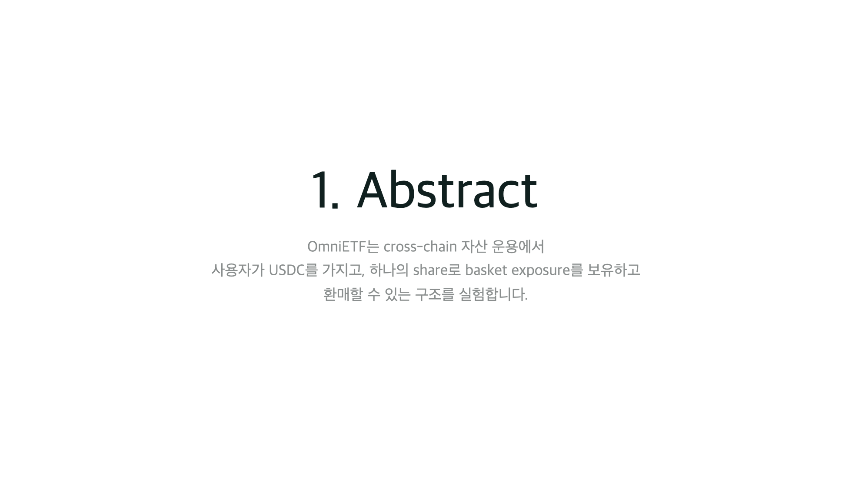

Slide 4
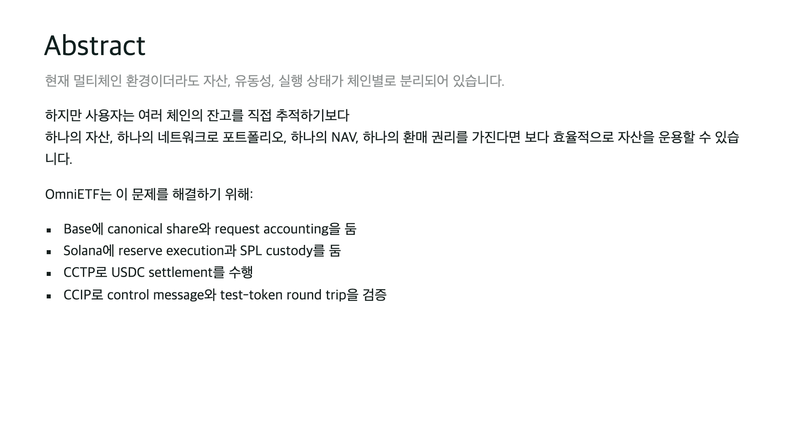
Notes:
여기서 ERC 표준 이야기를 하지 않습니다. 사용자 문제와 시스템 구조만 말합니다.

Slide 5
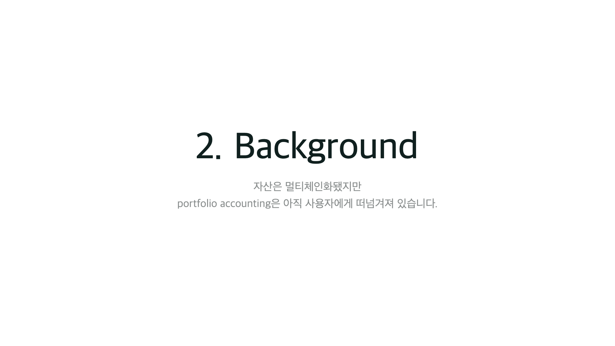

Slide 6
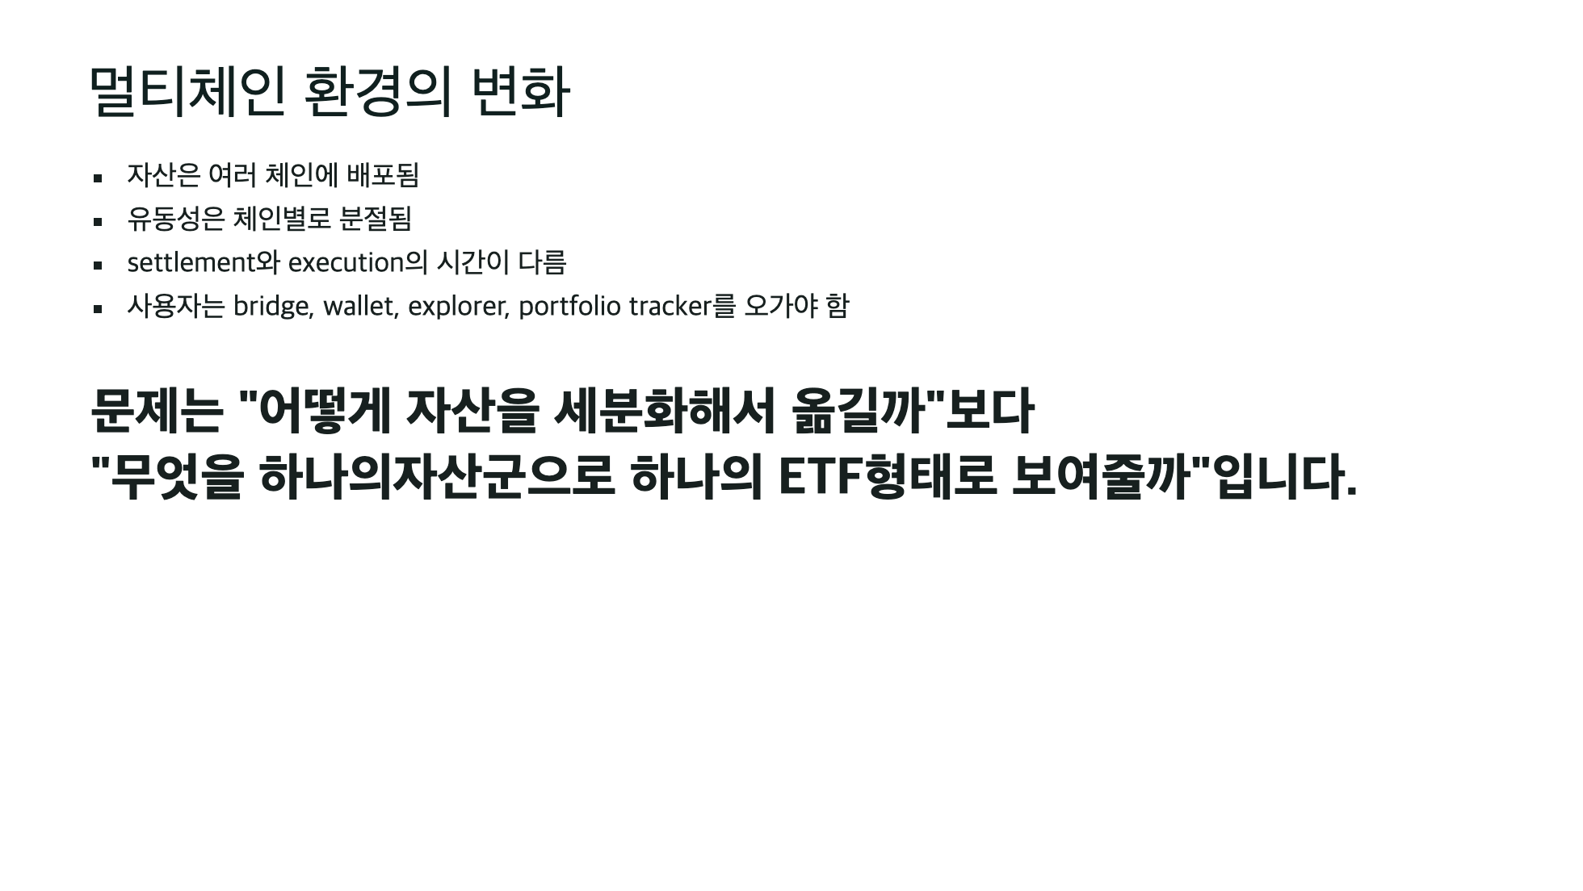
Notes:
외부 리서치의 chain abstraction / unified balance framing을 발표용으로 단순화합니다.

Slide 7
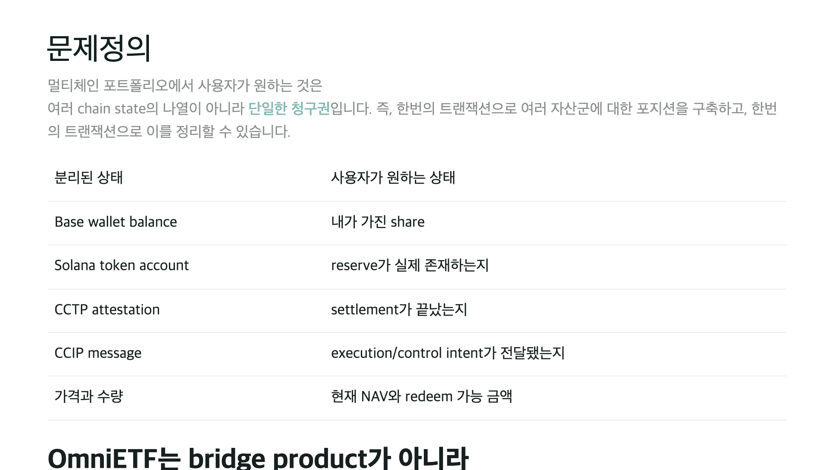

Slide 8
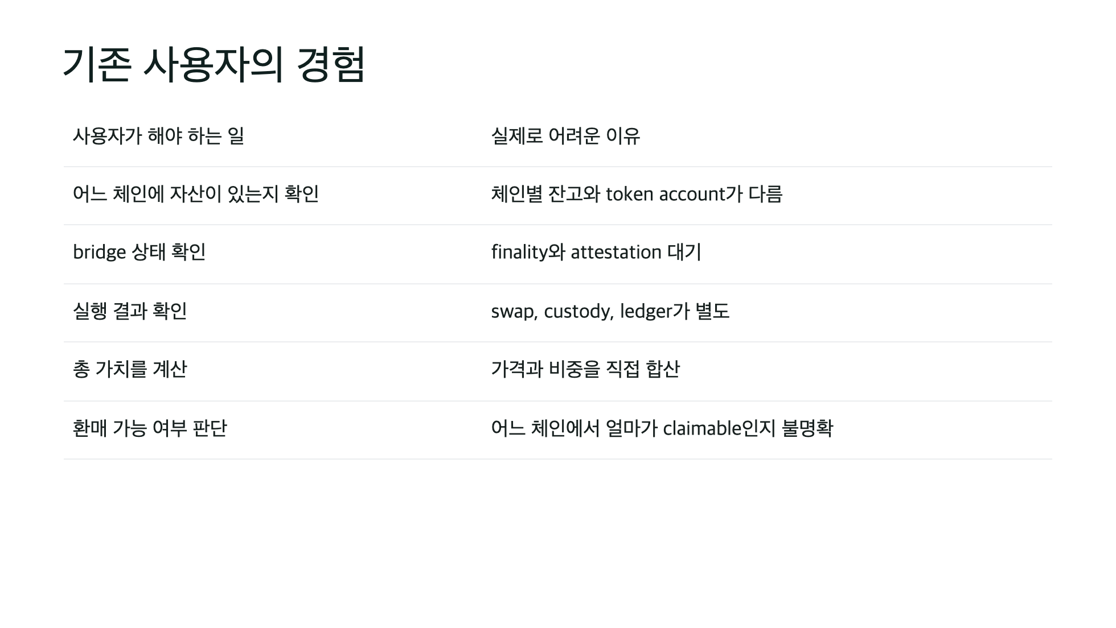

Slide 9
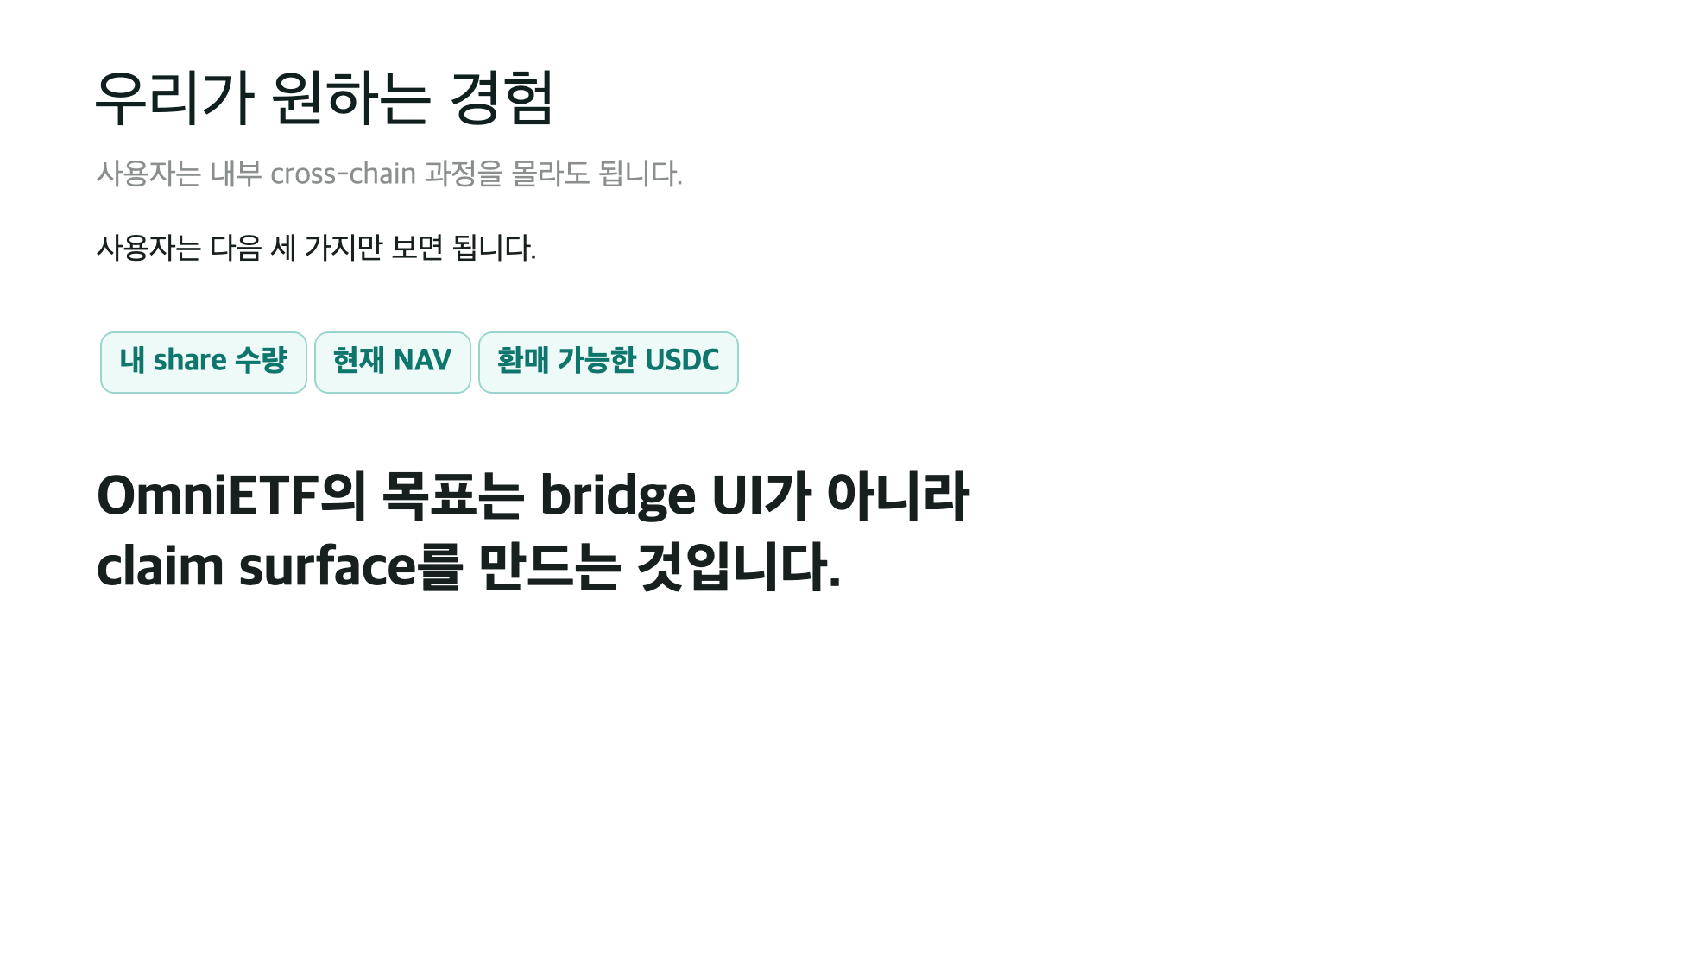

Slide 10


Slide 11
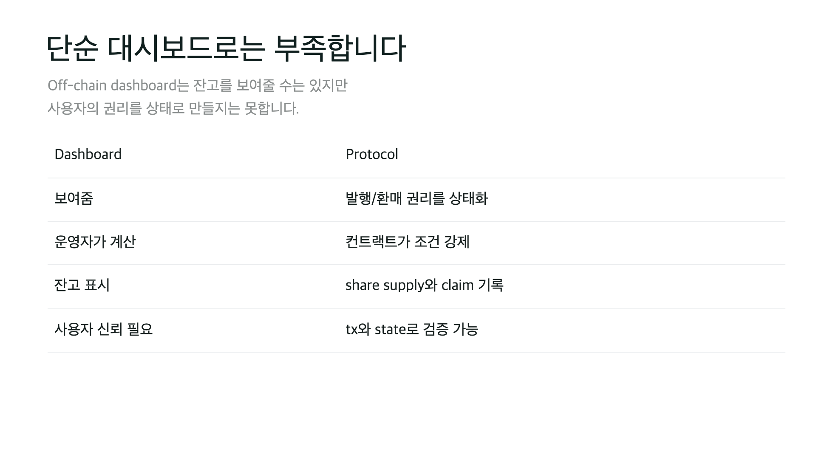

Slide 12
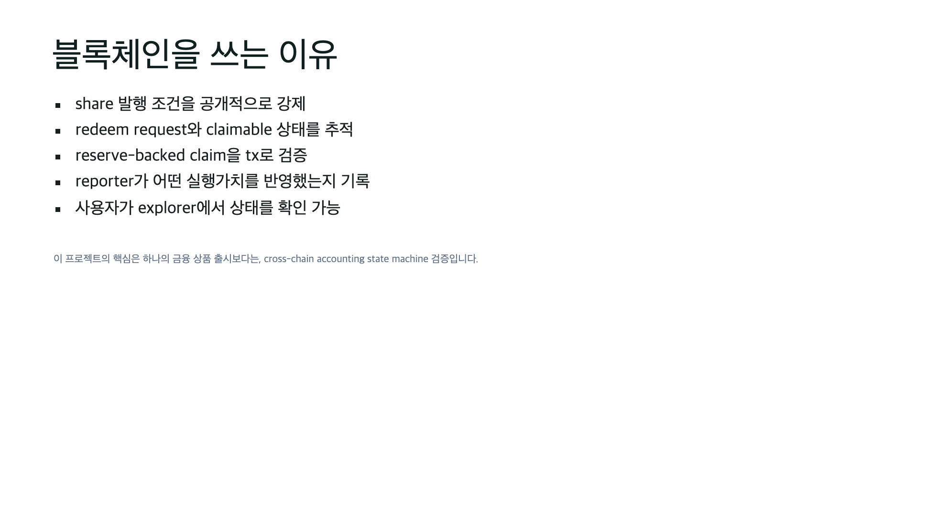

Slide 13
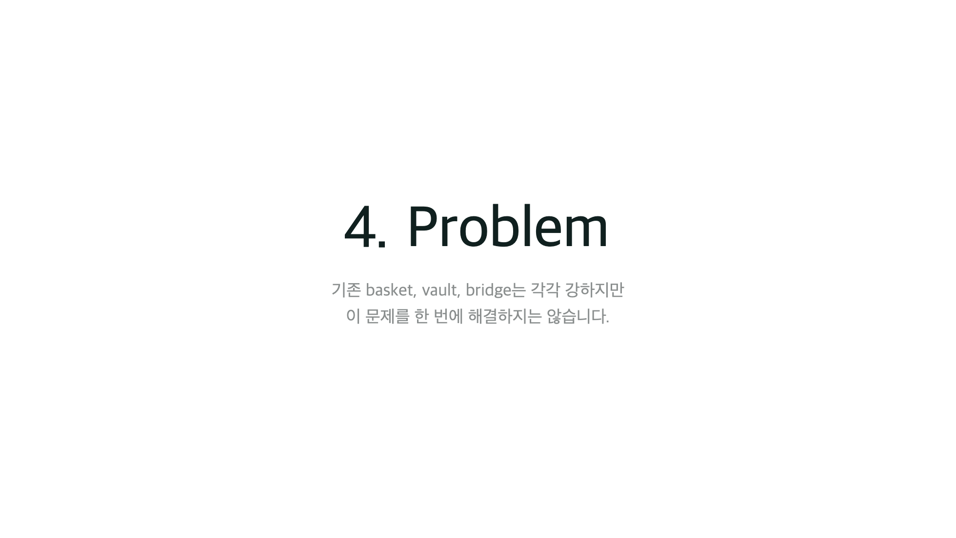

Slide 14
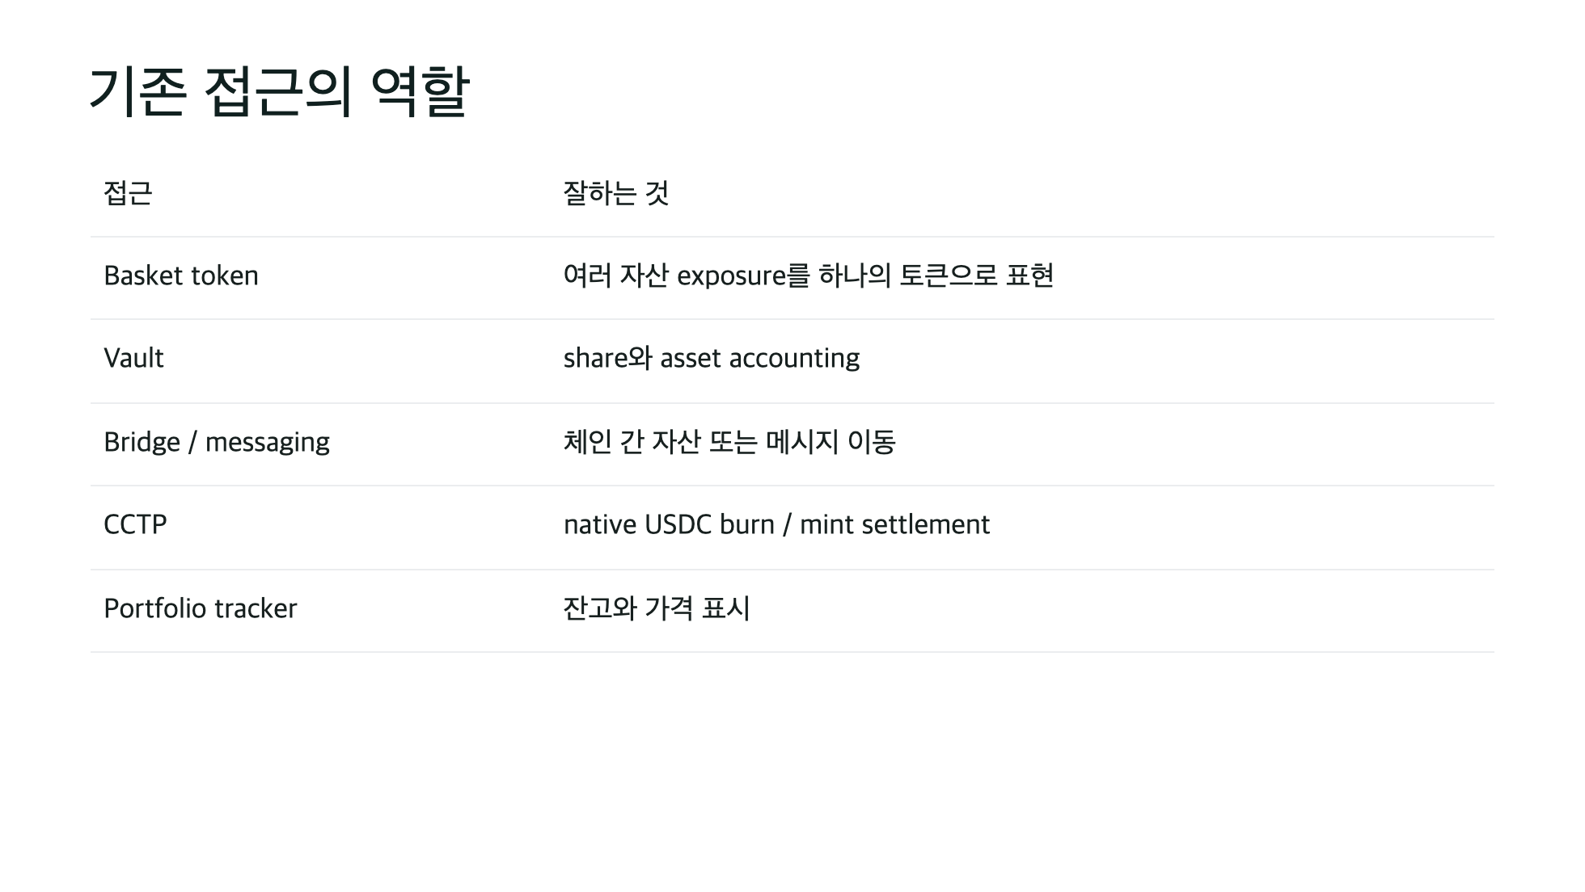

Slide 15
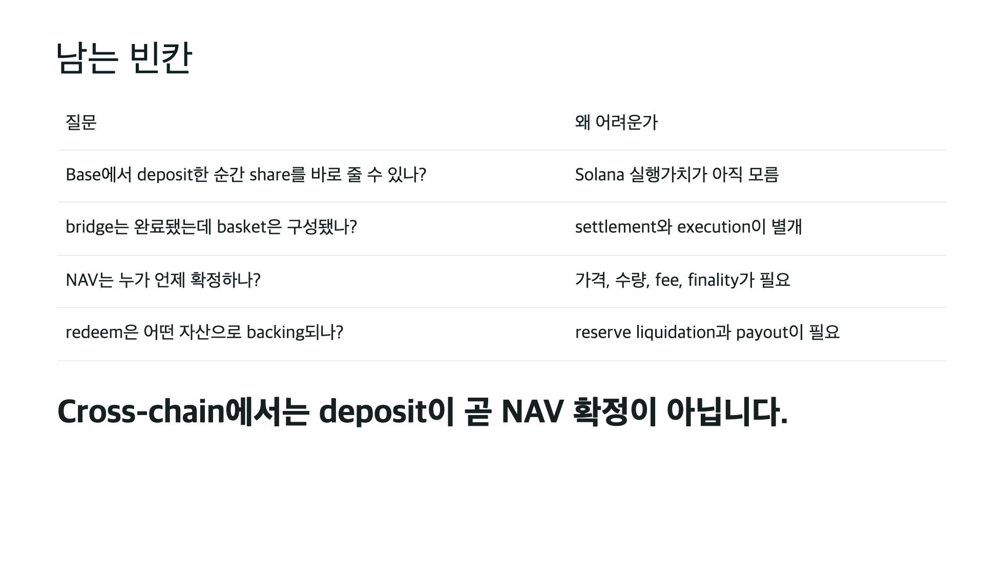

Slide 16
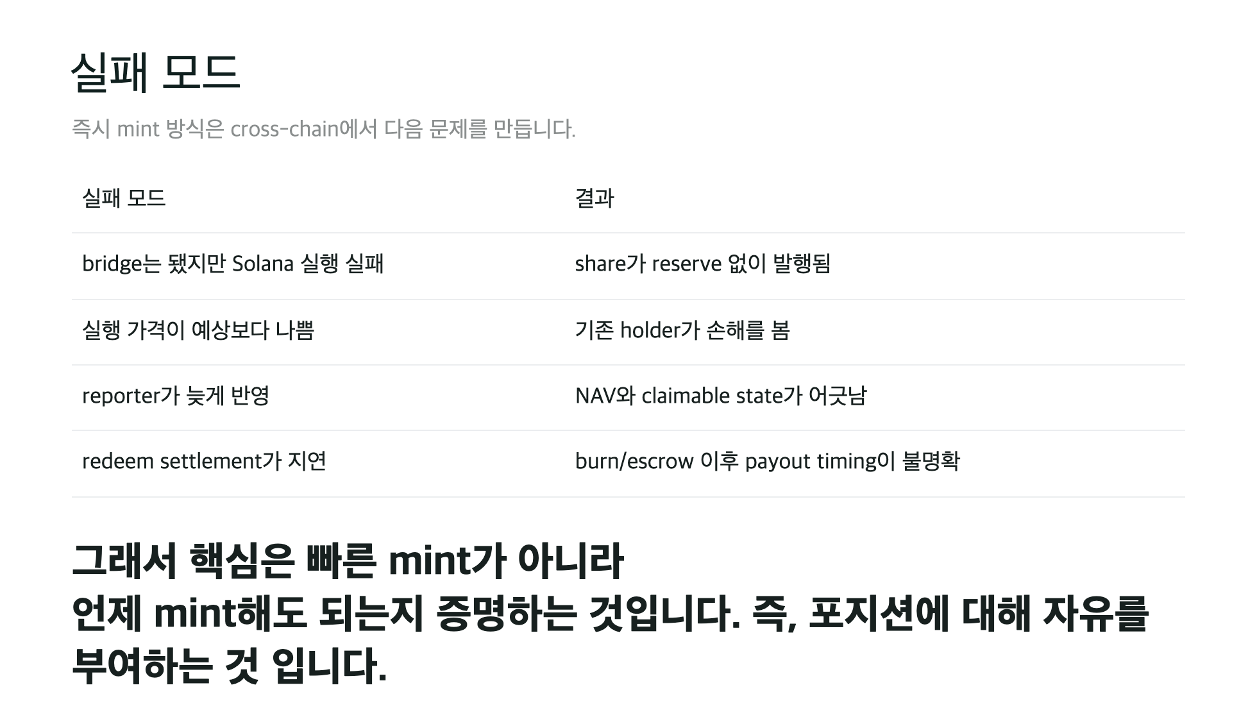

Slide 17
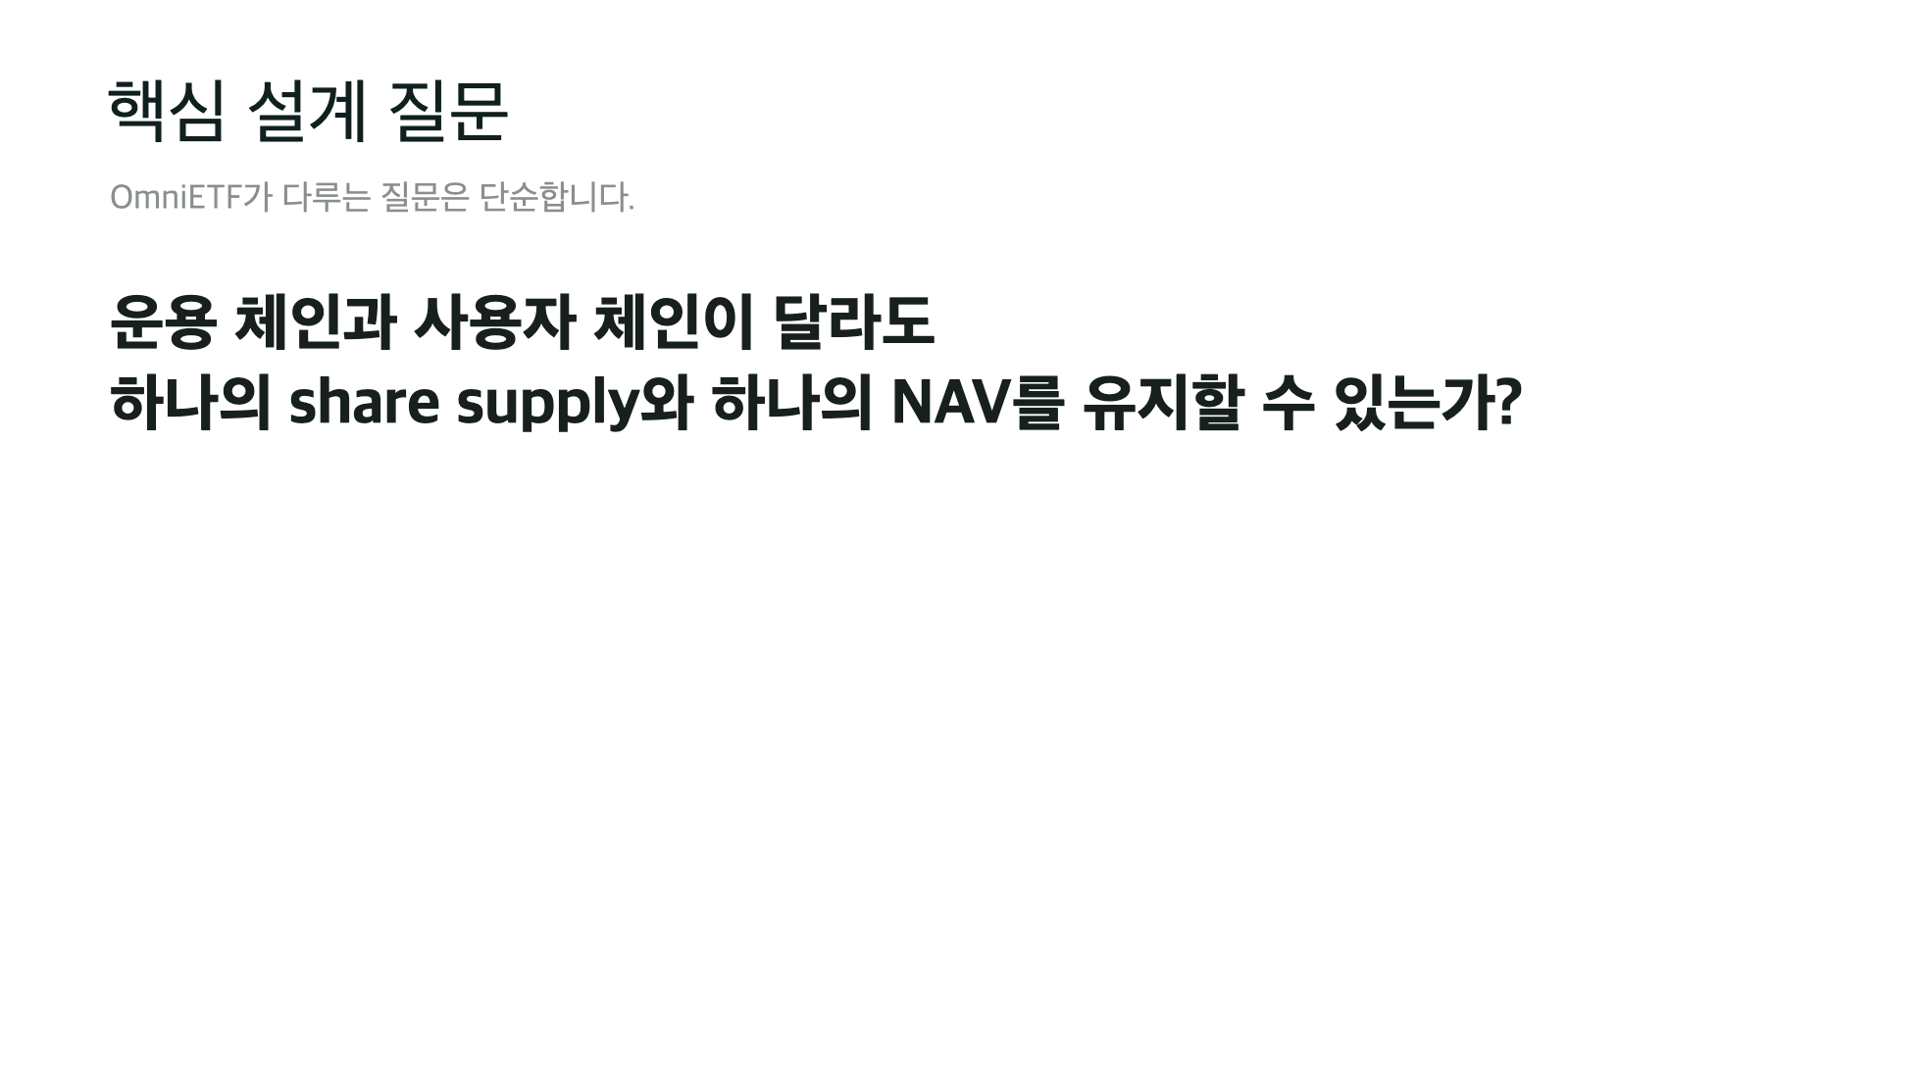

Slide 18
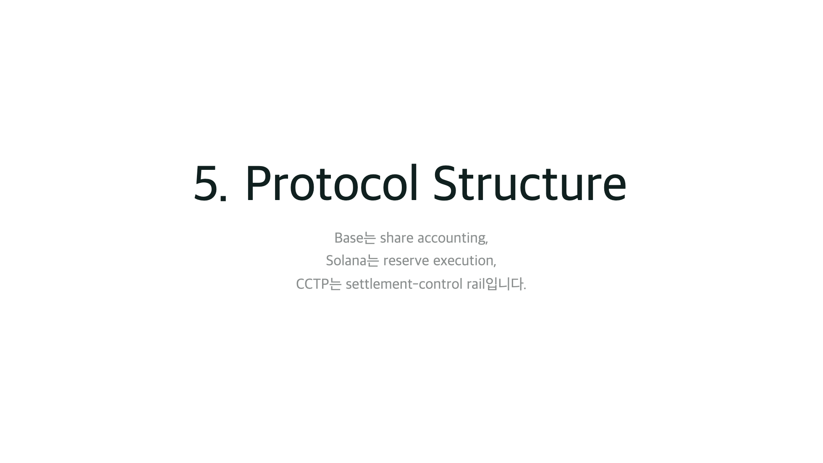

Slide 19
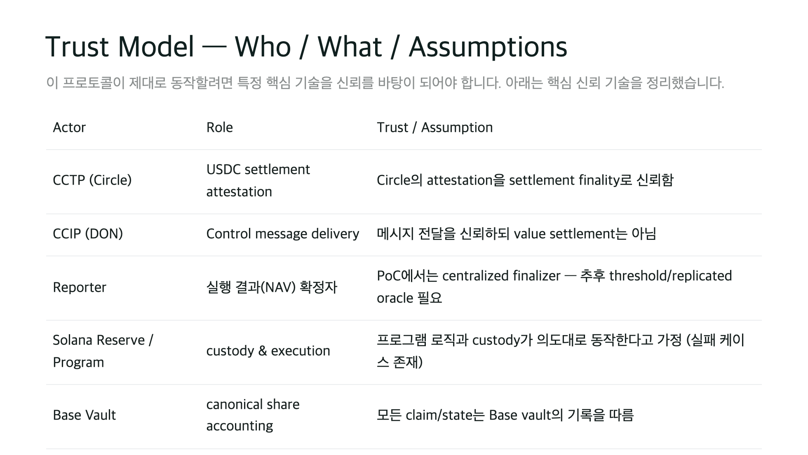

Slide 20
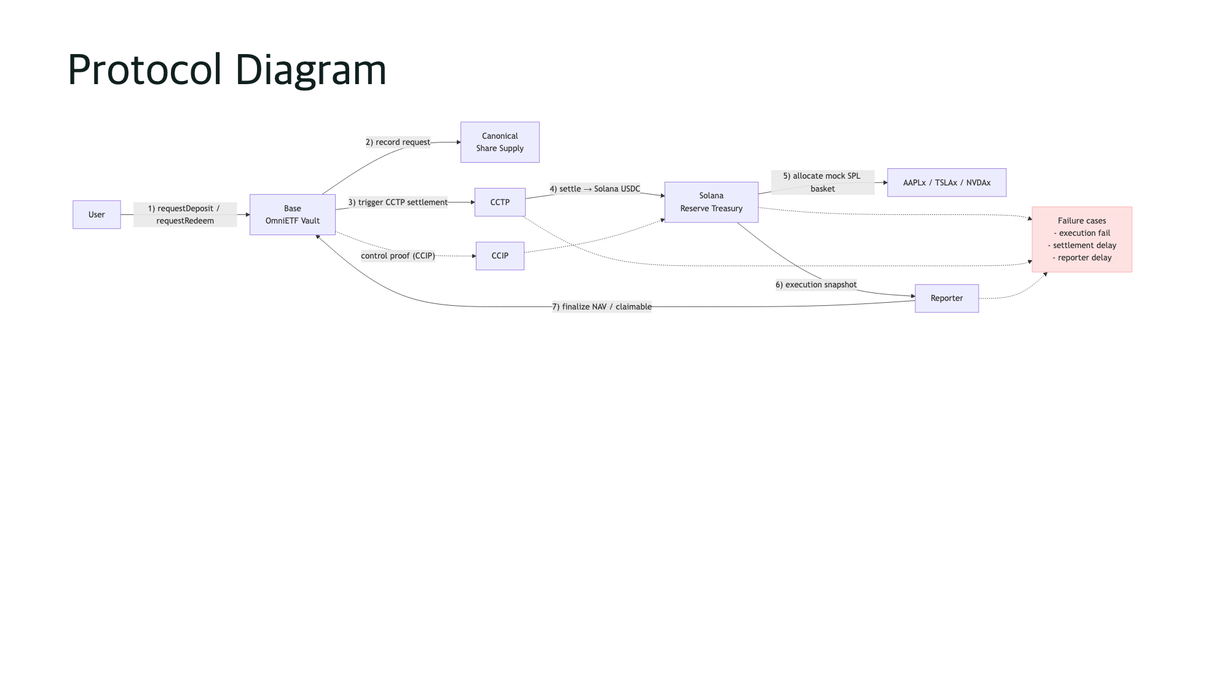
Notes:
Protocol Diagram은 참고 자료의 PawnDAO 구조도 역할입니다.

Slide 21
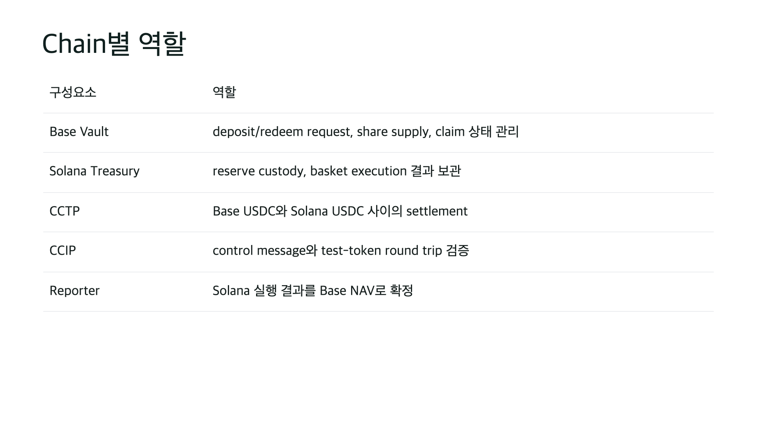

Slide 22
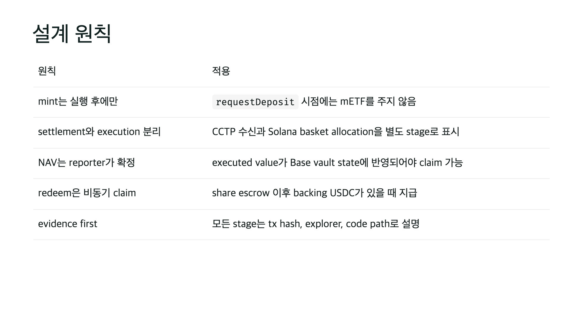

Slide 23
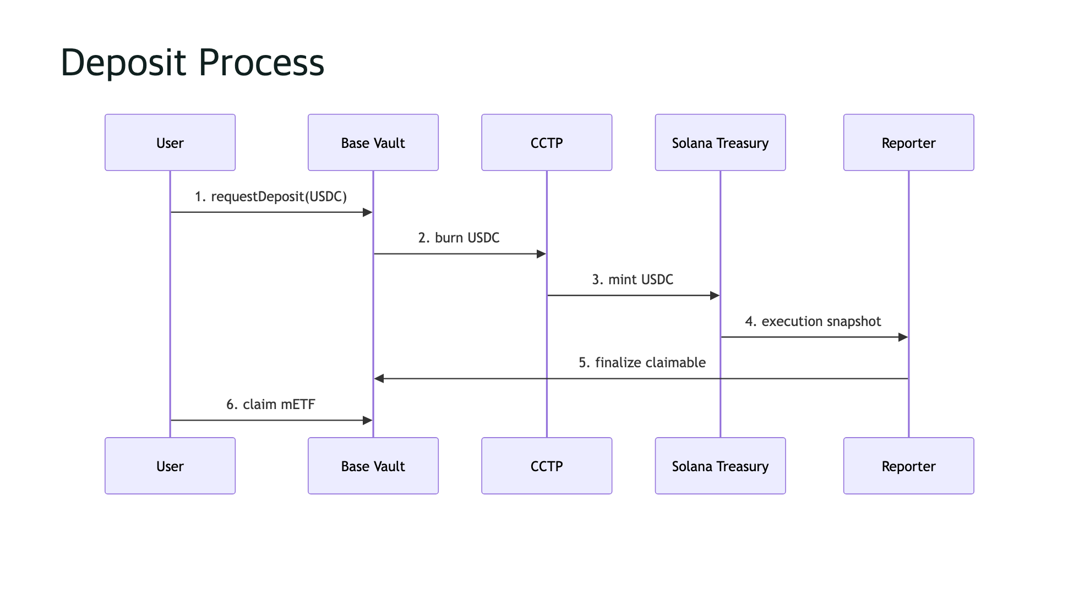

Slide 24
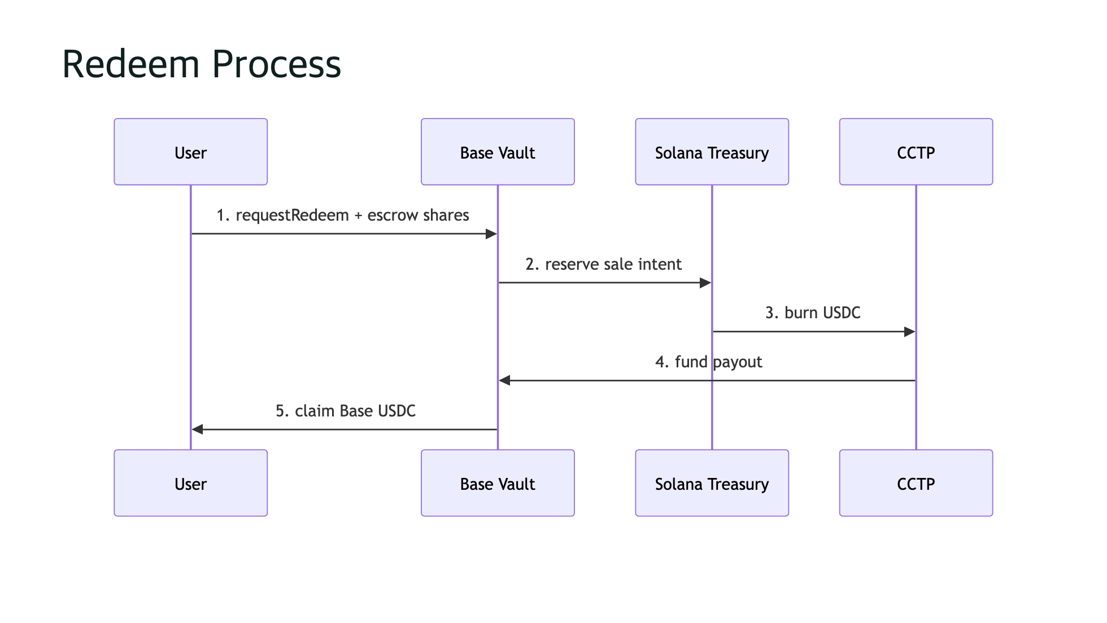

Slide 25
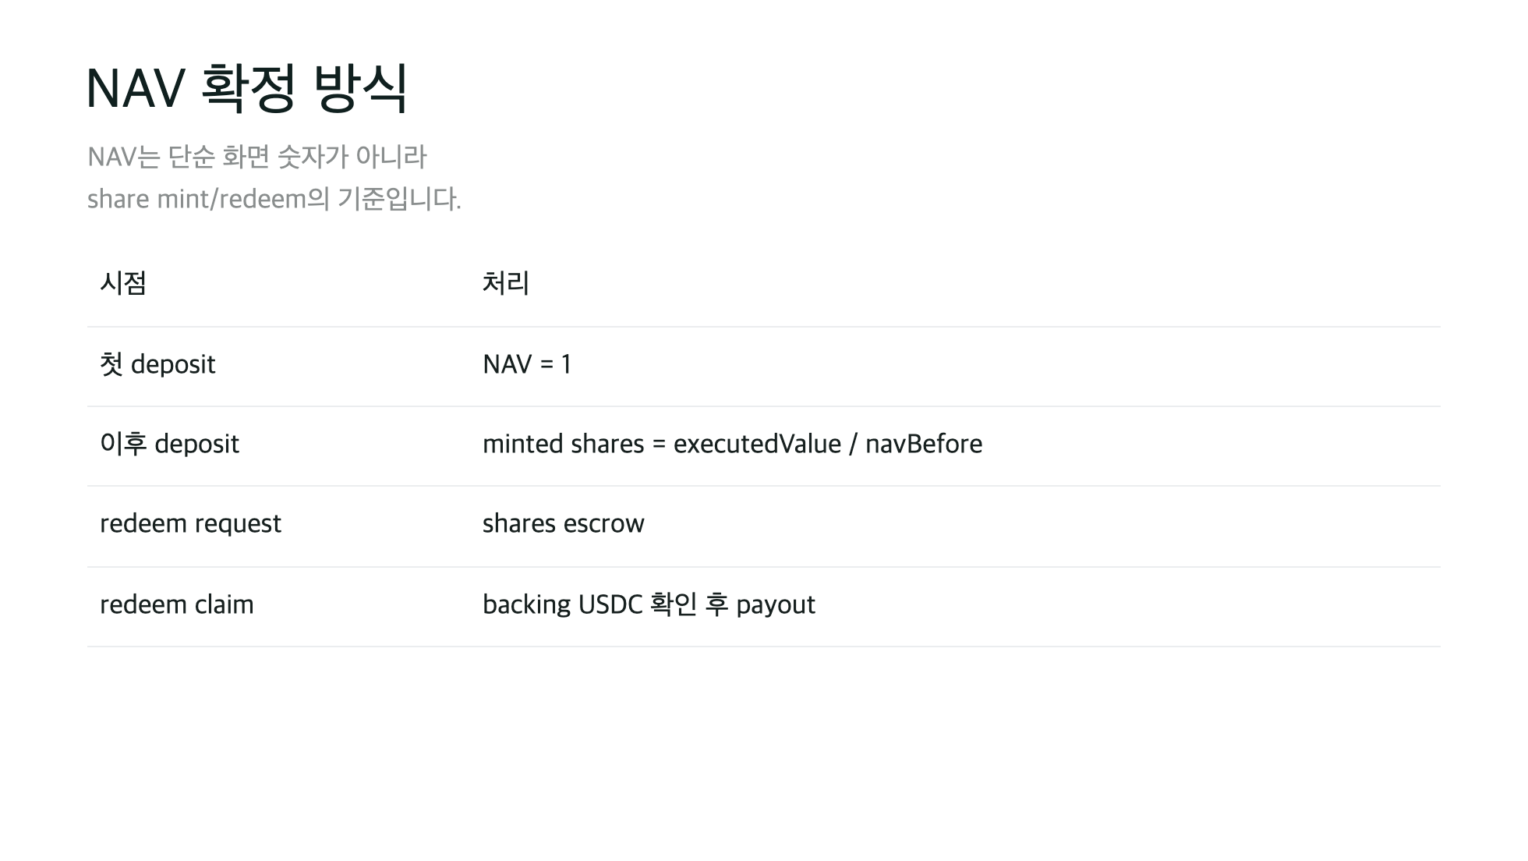

Slide 26
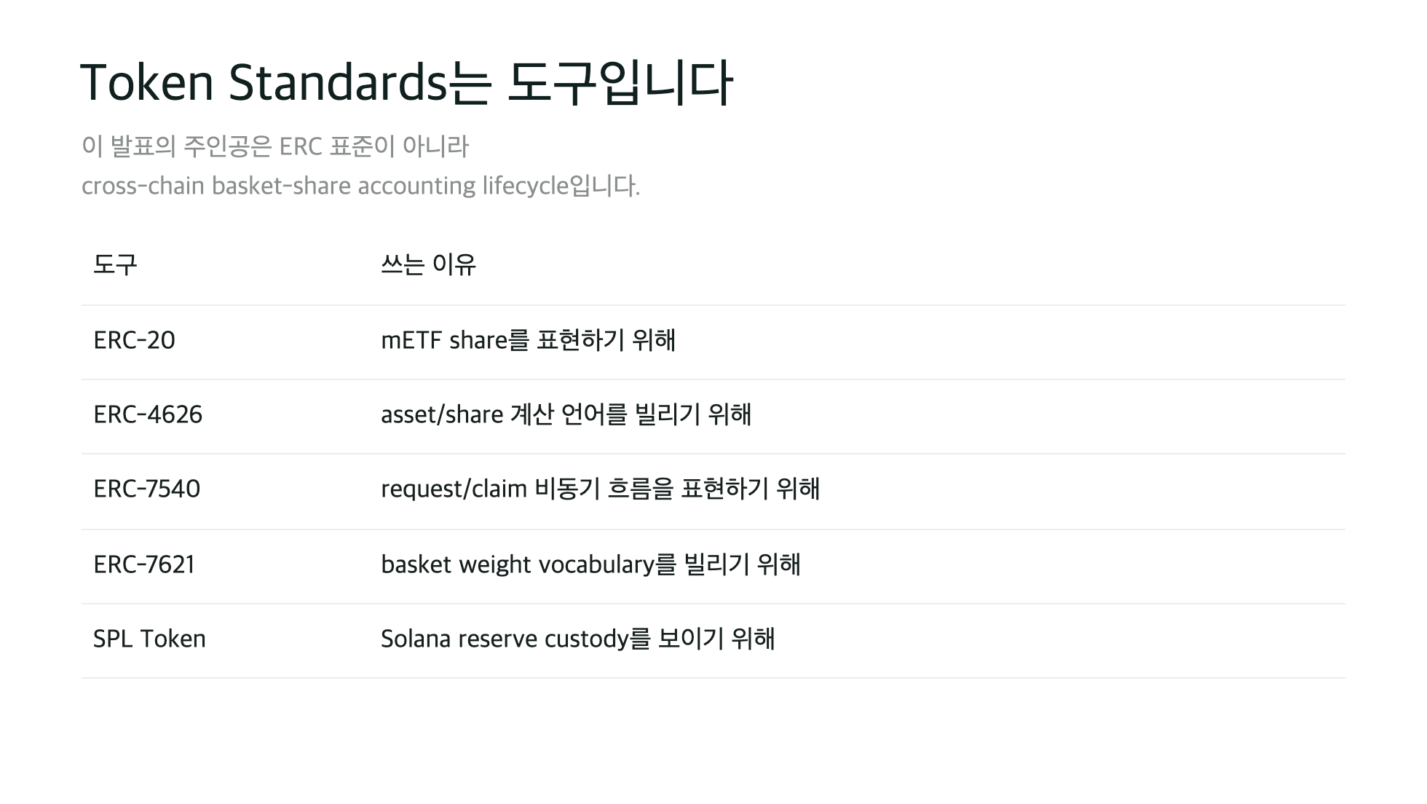
Notes:
사용자 요청 반영: "4626은 출발점..." 같은 표현을 빼고, 표준은 도구일 뿐이라고 명확히 말합니다.

Slide 27
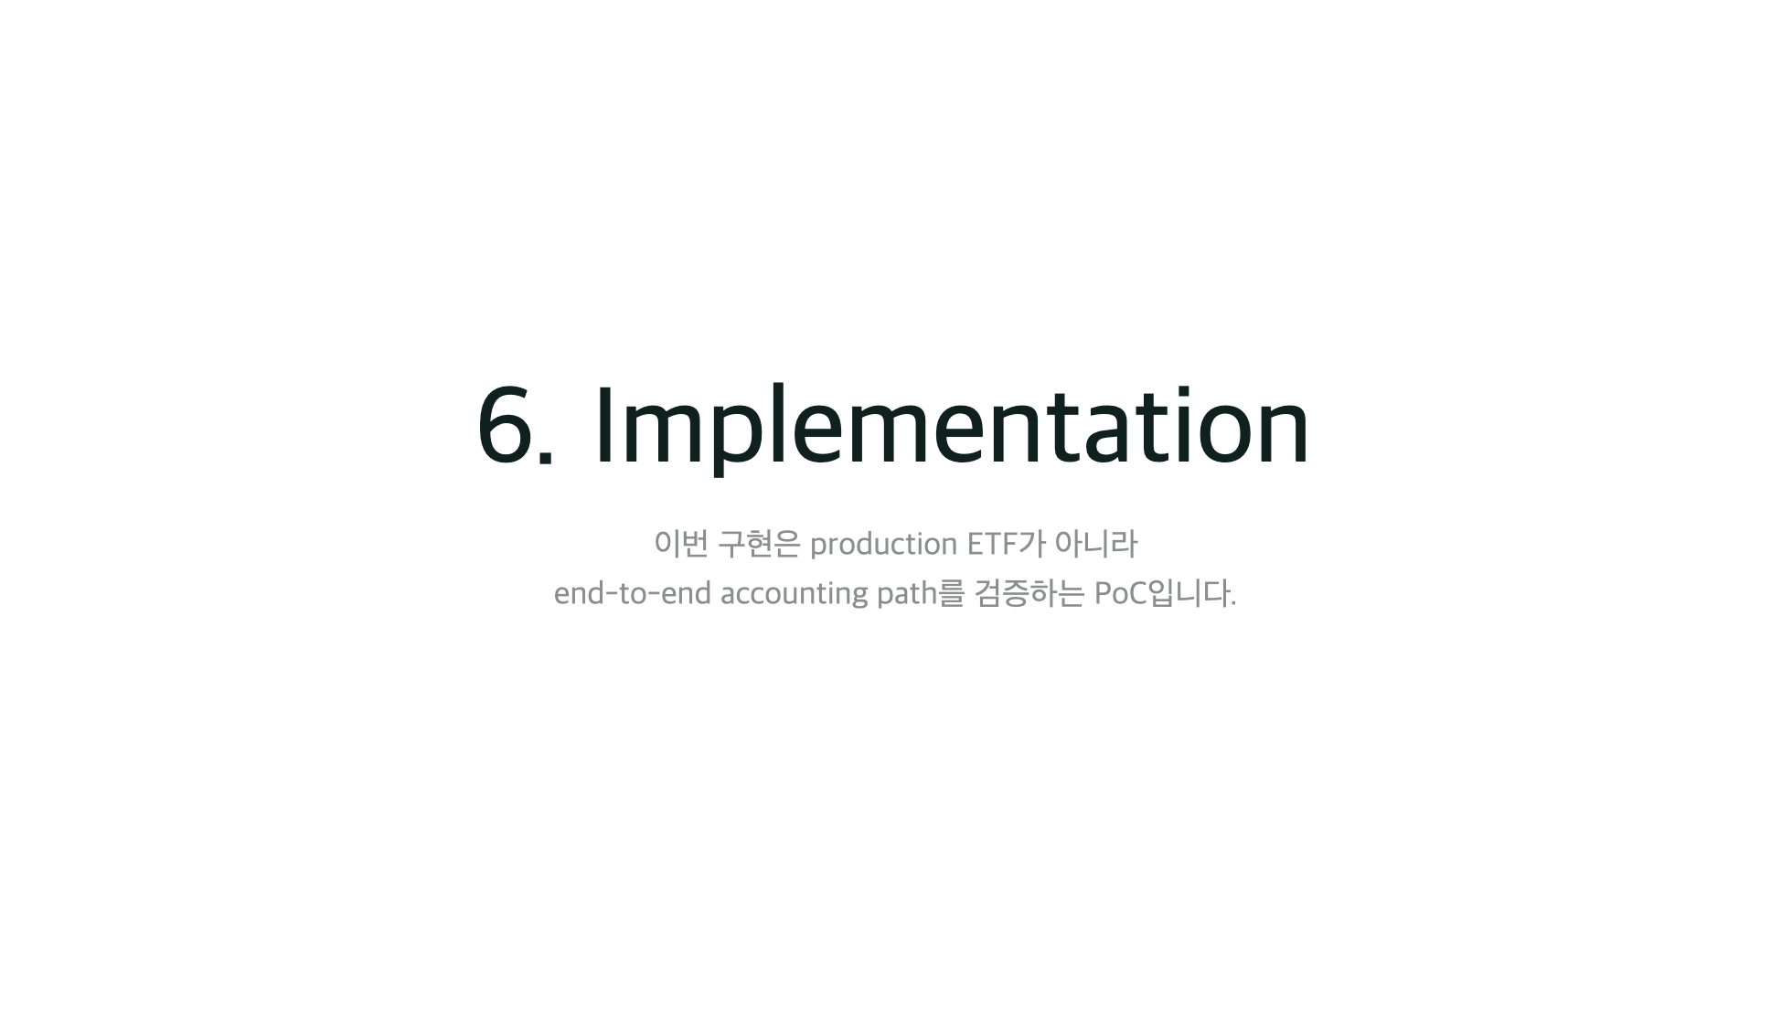

Slide 28
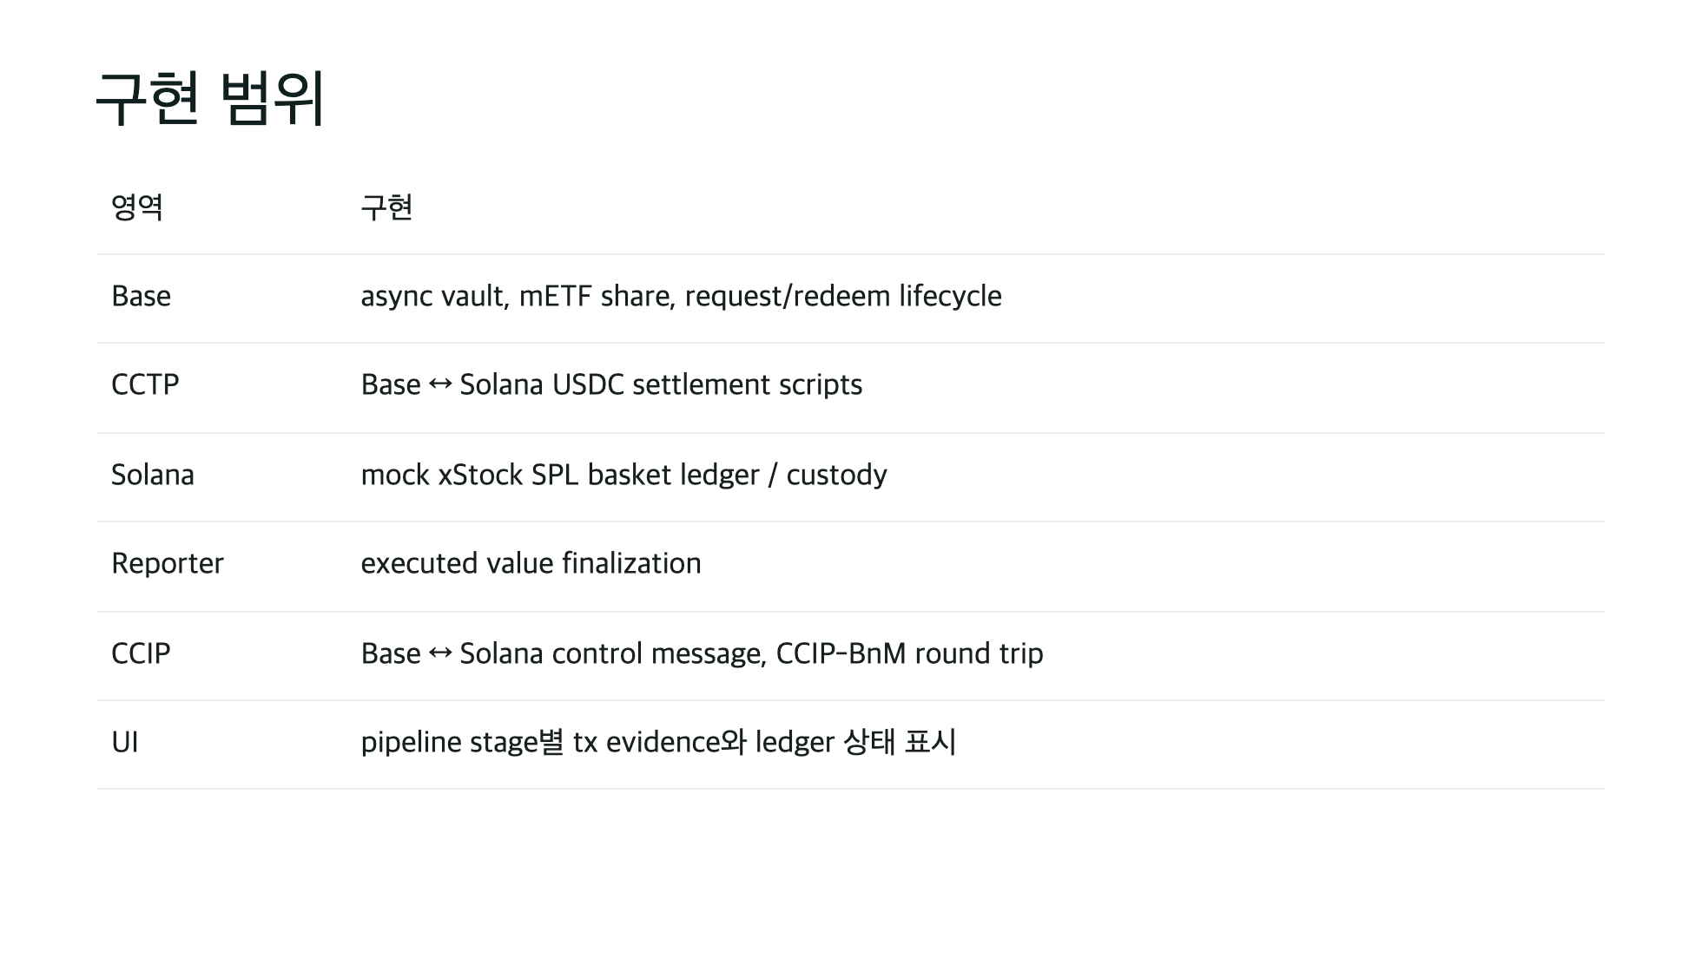

Slide 29
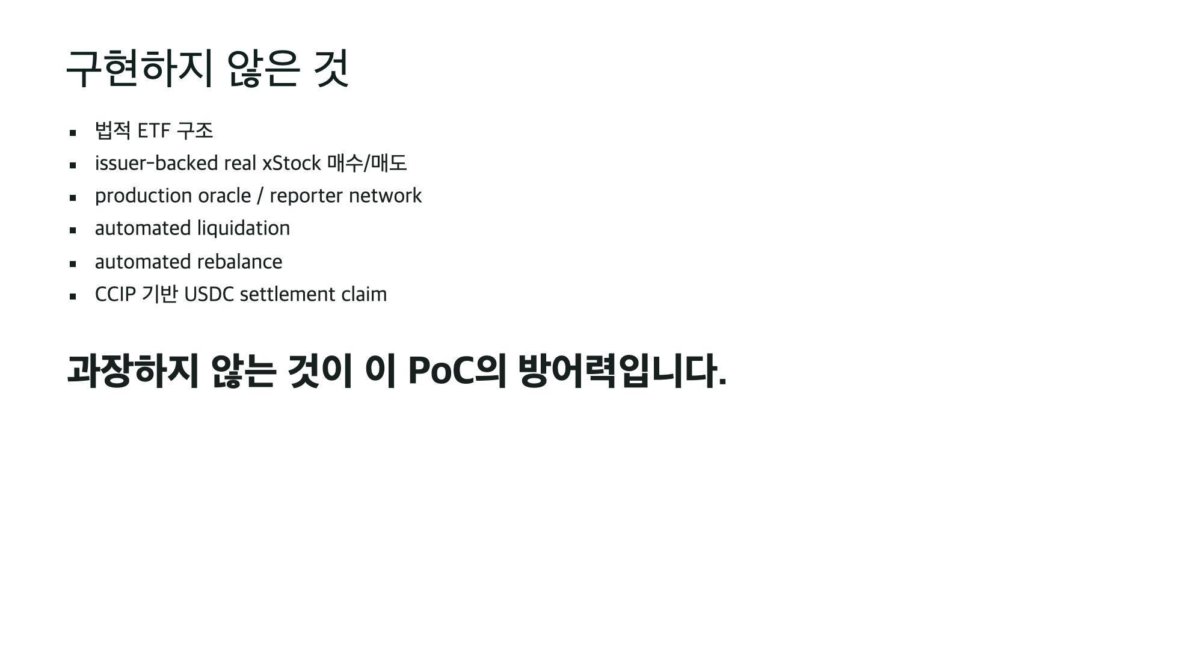

Slide 30


Slide 31
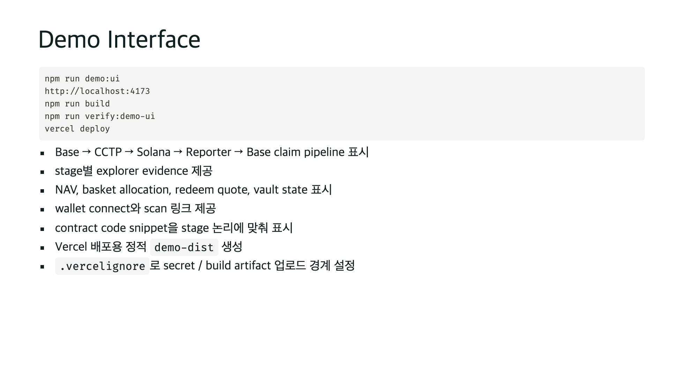

Slide 32
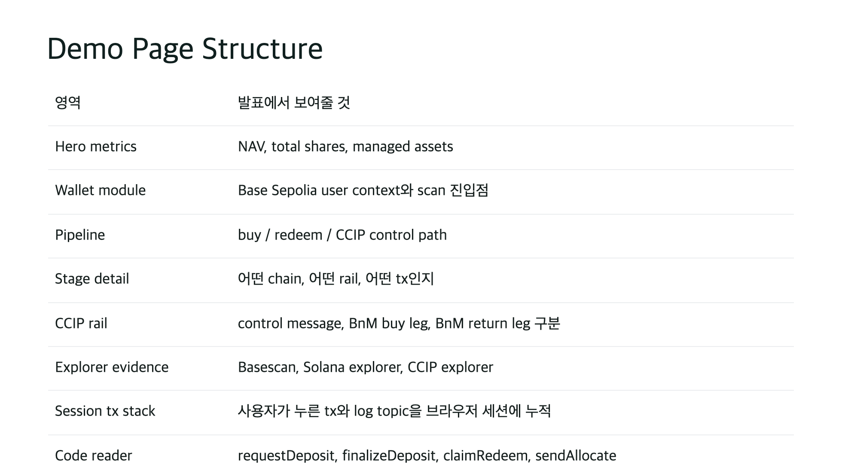

Slide 33
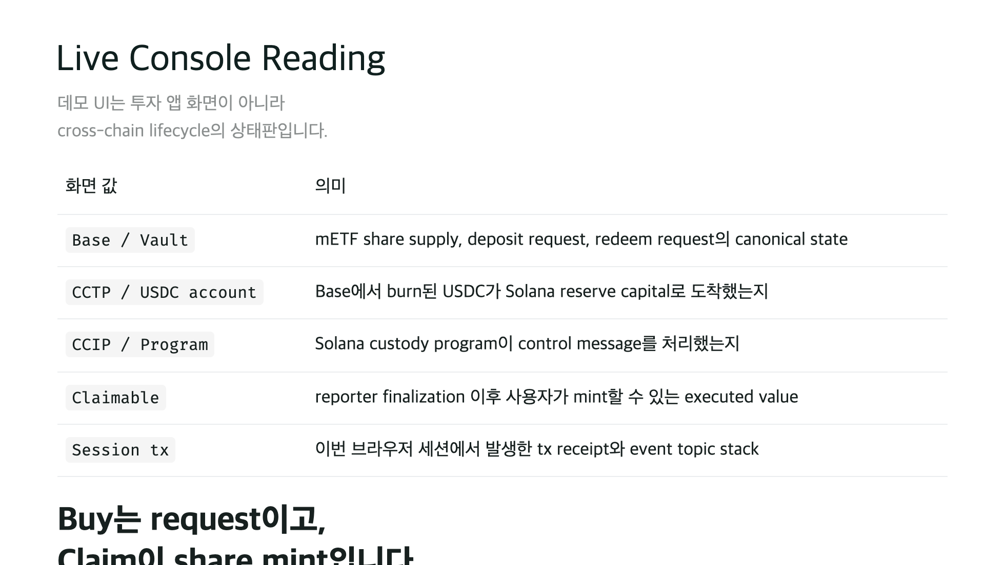

Slide 34
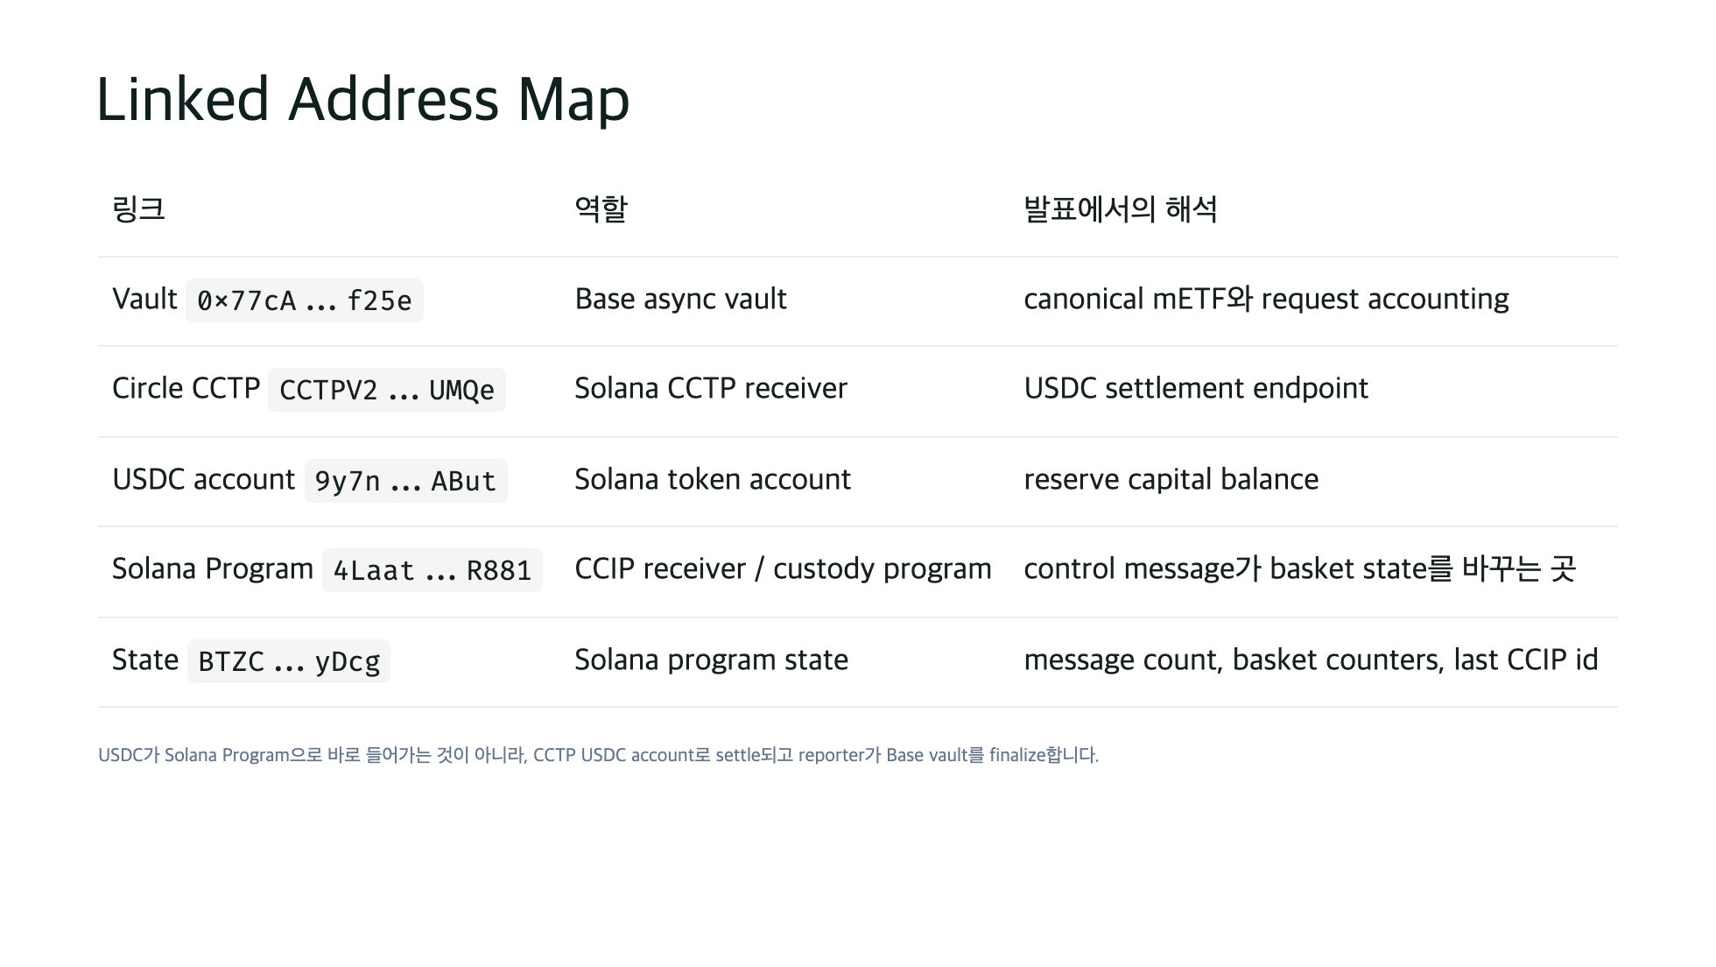

Slide 35
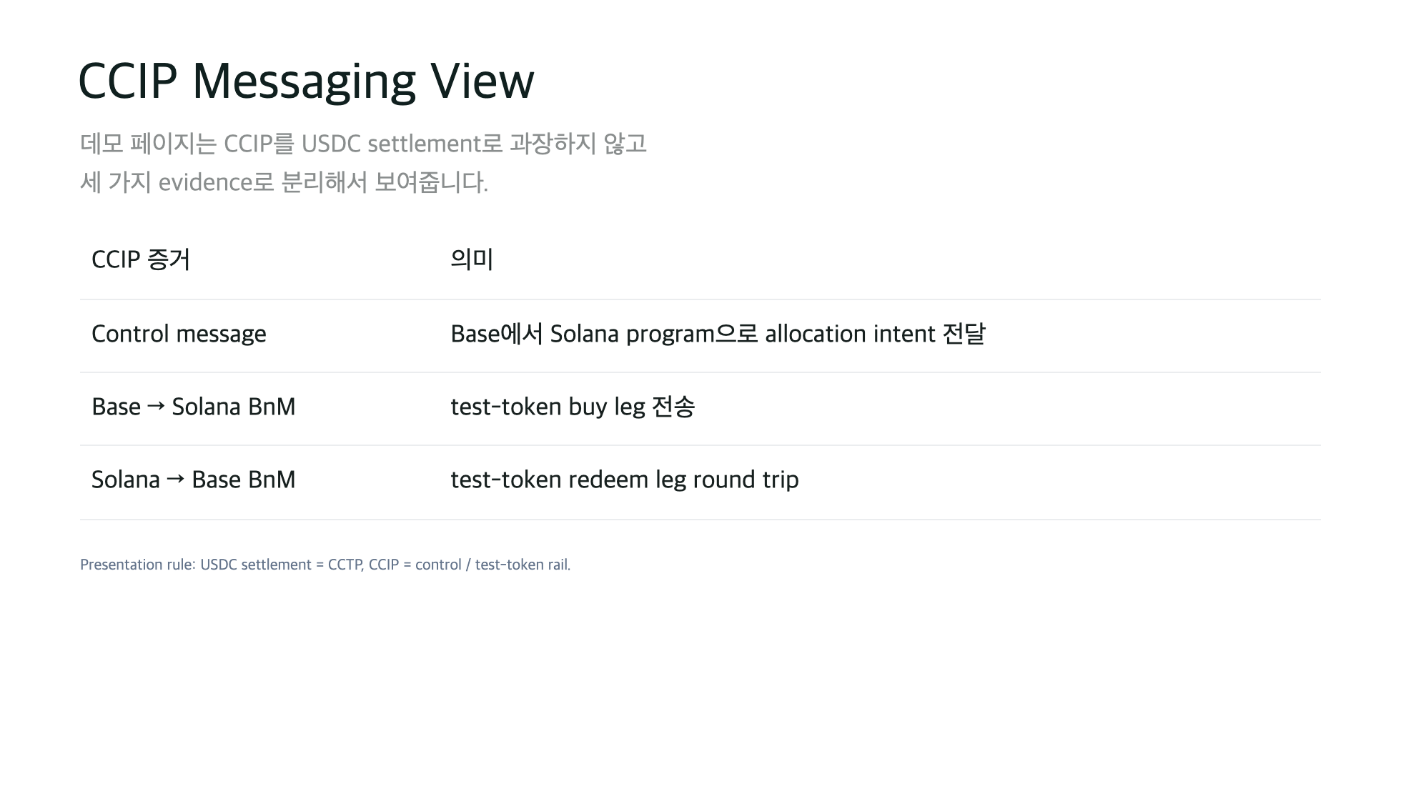

Slide 36
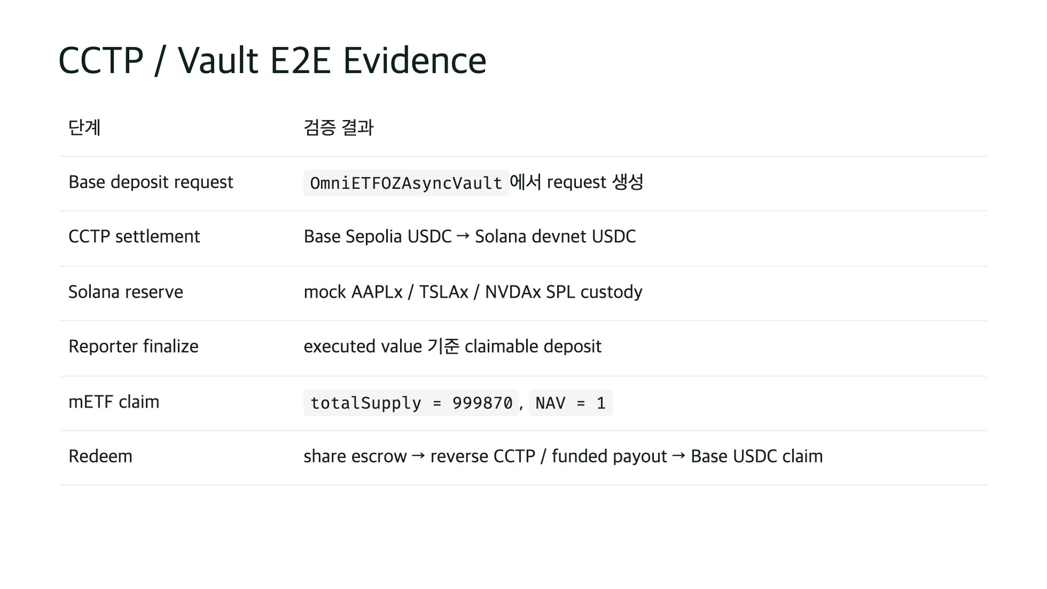

Slide 37
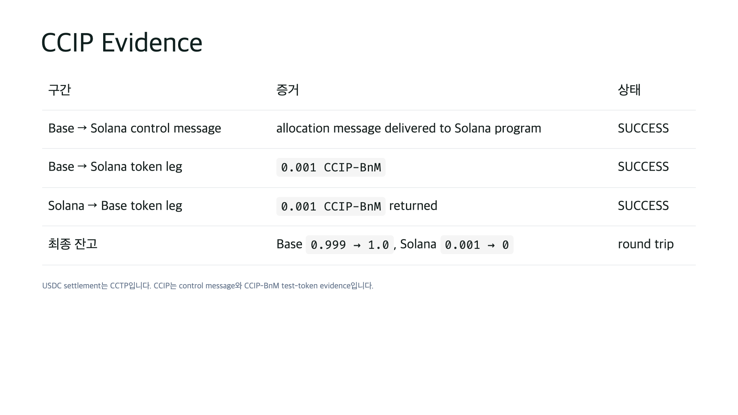

Slide 38
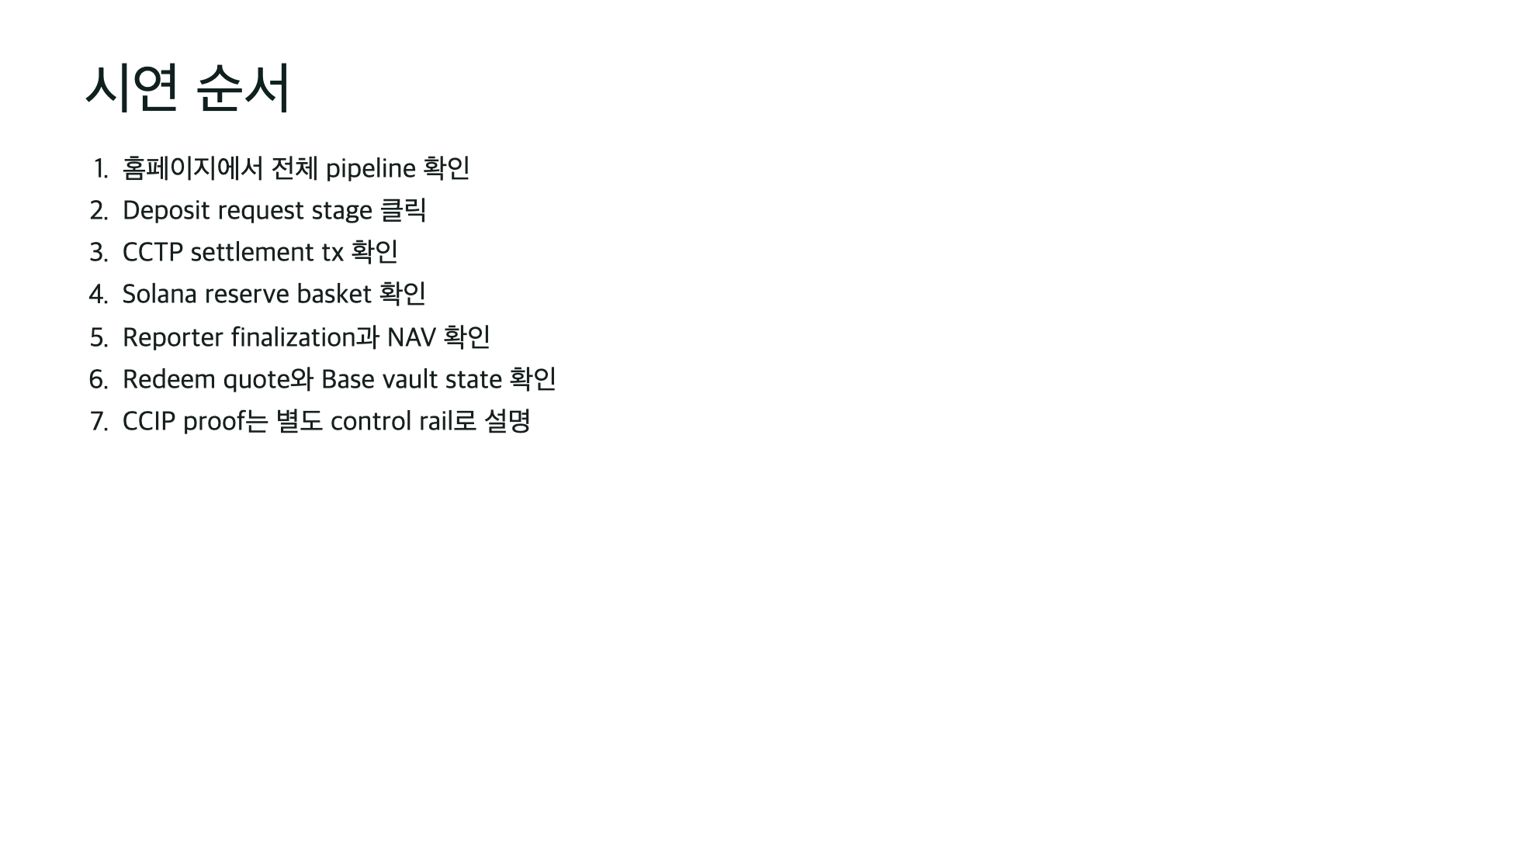

Slide 39
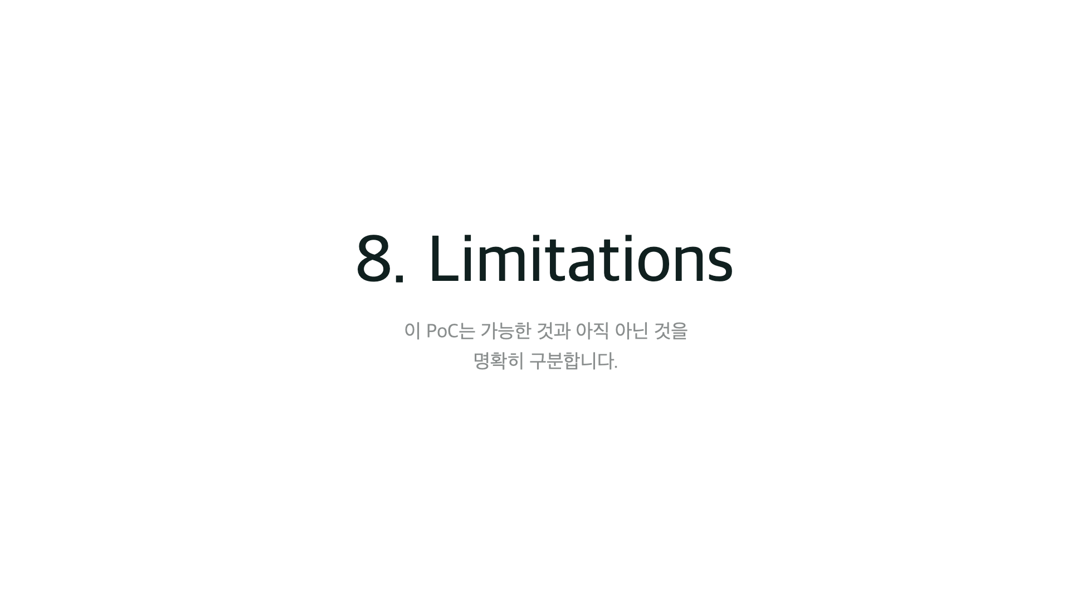

Slide 40
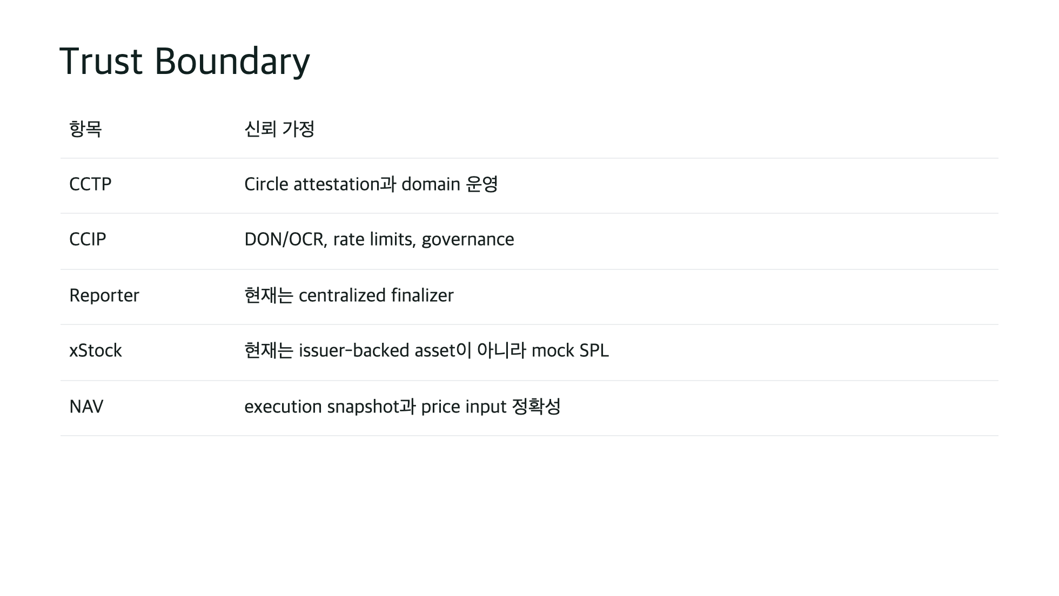

Slide 41
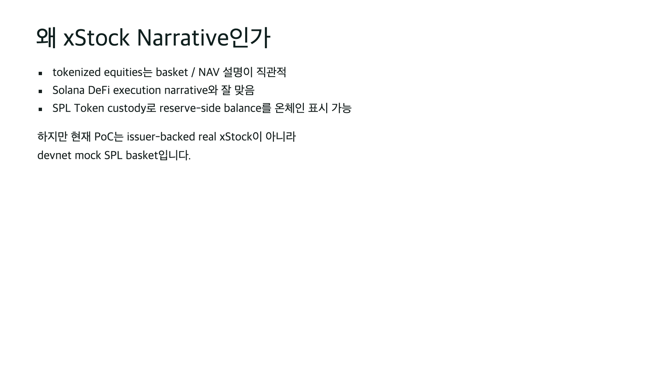

Slide 42
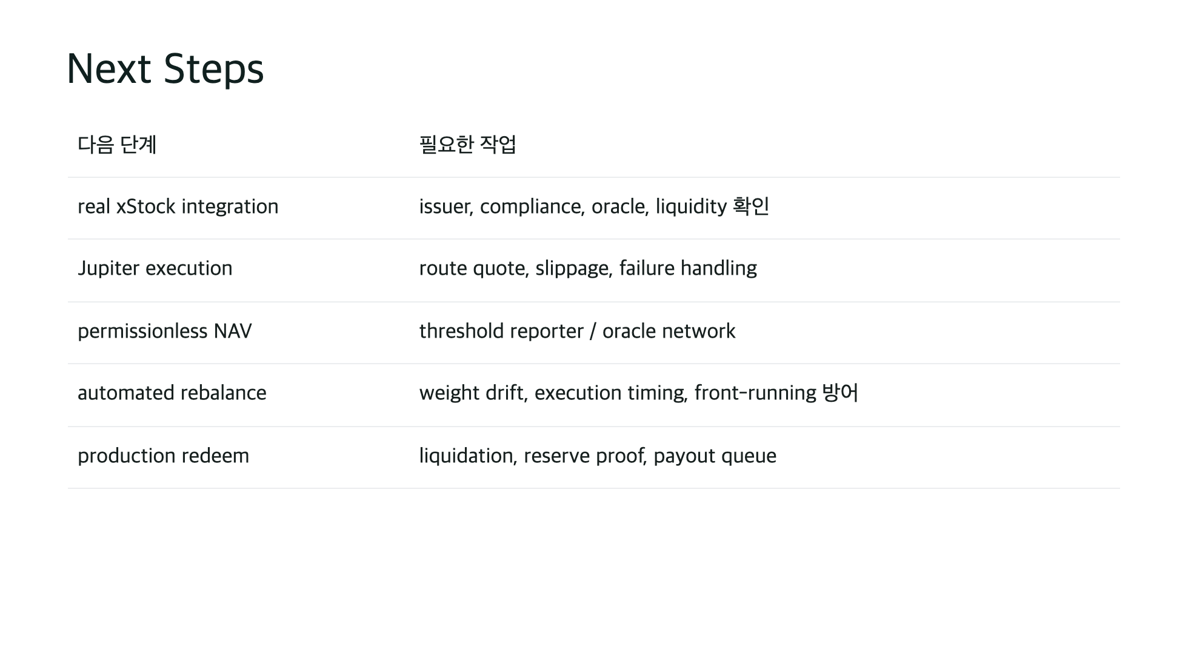

Slide 43


Slide 44
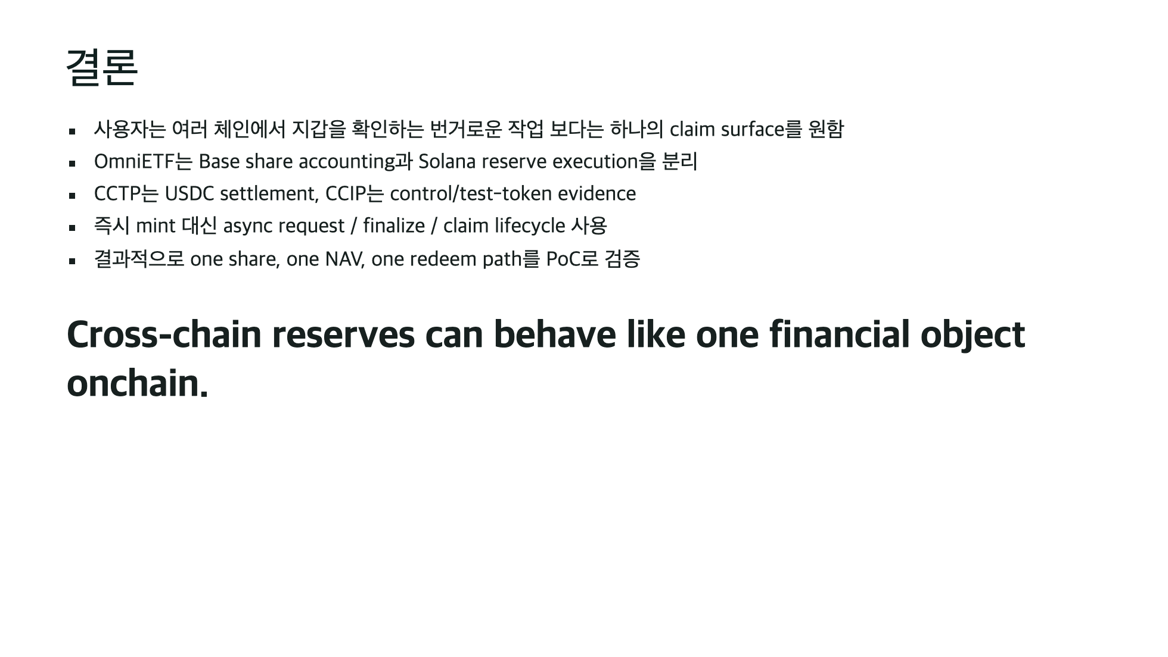

Slide 45

Notes:
예상 질문: 1. ERC 표준이 핵심인가? 답: 아닙니다. ERC 표준은 구현 도구이고 핵심은 cross-chain reserve accounting lifecycle입니다. 2. mock xStock이면 의미가 있나? 답: issuer-backed 주식 거래가 아니라 cross-chain reserve accounting lifecycle이 핵심입니다. 3. CCIP가 더 안전한가? 답: trustless라고 말하지 않습니다. shared-security/governance assumption이 있는 control rail입니다. 4. 실제 돈은 움직였나? 답: CCTP로 devnet USDC settlement, CCIP로 CCIP-BnM round trip을 검증했습니다.

